Slide 1

EXPLORAÇÃO E MANUTENÇÃO FERROVIÁRIA
Apresentação da FUTRIFER – Grupo DIORAMA
Centro Cultural do Entroncamento, 12 de abril 2024

Slide 2


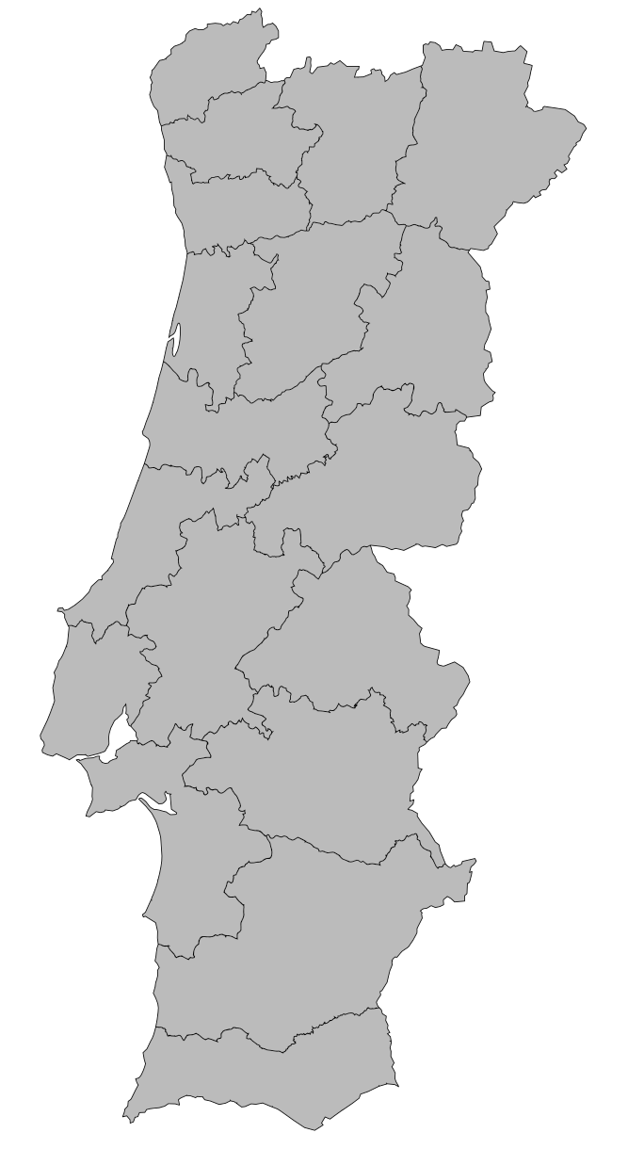
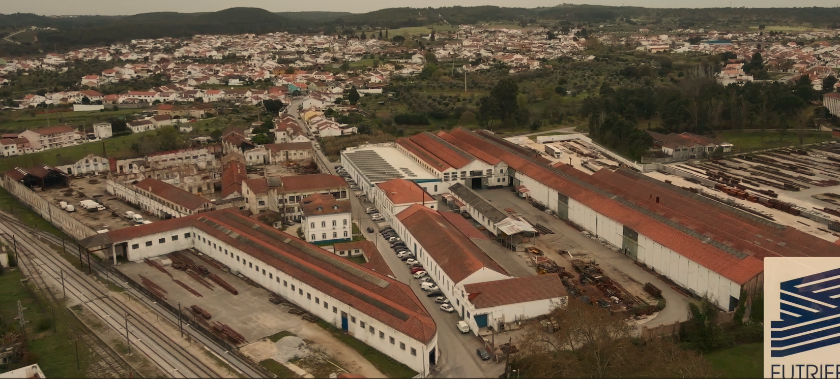



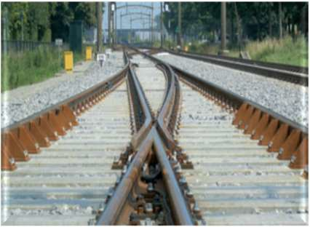
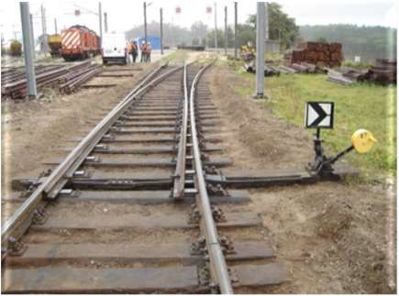
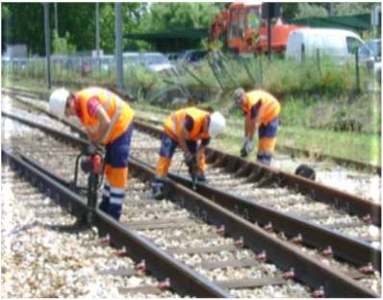
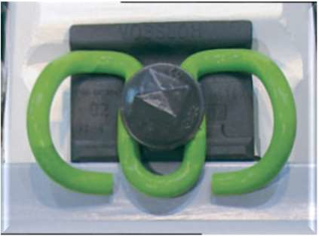

Visão geral da FUTRIFER – INDÚSTRIAS FERROVIÁRIAS, S.A.
Fundada em 1993 a FUTRIFER tem a sua sede em Lisboa e a unidade industrial no Tramagal, concelho de Abrantes
✓
Atualmente, emprega 130 pessoas a tempo inteiro nas mais diversas áreas da sua competência no domínio ferroviário, desde a atividade industrial à prestação de serviços.
✓
Unidade Industrial:
Tramagal
Juntamente com as demais filiais da Diorama, Satepor, Futrimetal e Porsol Rail constitui um cluster ferroviário de elevado interesse regional para os seus habitantes bem como para o país.
Sede:
Lisboa
✓
Fabrico e montagem de Aparelhos de Via
Regeneração de Aparelhos
Serviços e Manutenção de Via
Comercialização
FUTRIFER, SA

Slide 3

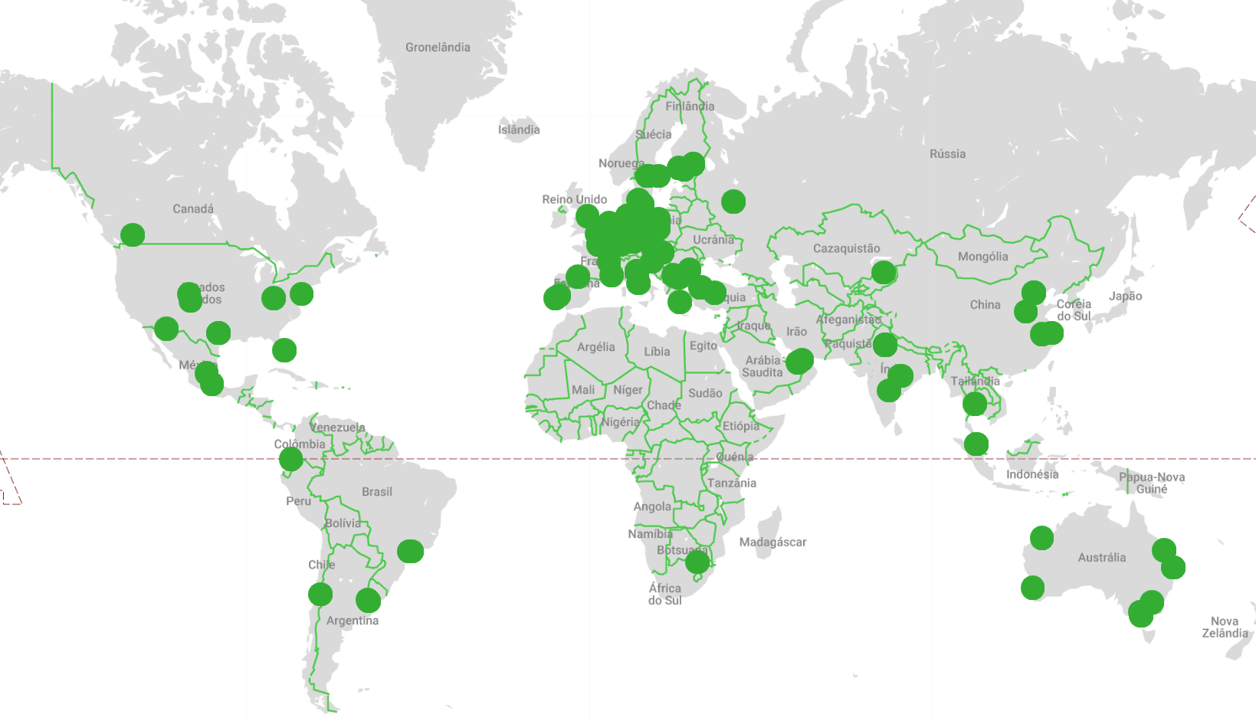
VOSSLOH - Parceiro Internacional
A acionista VOSSLOH, líder europeu do mercado mundial no setor ferroviário, tem expressão ao nível intercontinental, contando com participadas em todo o mundo

Slide 4
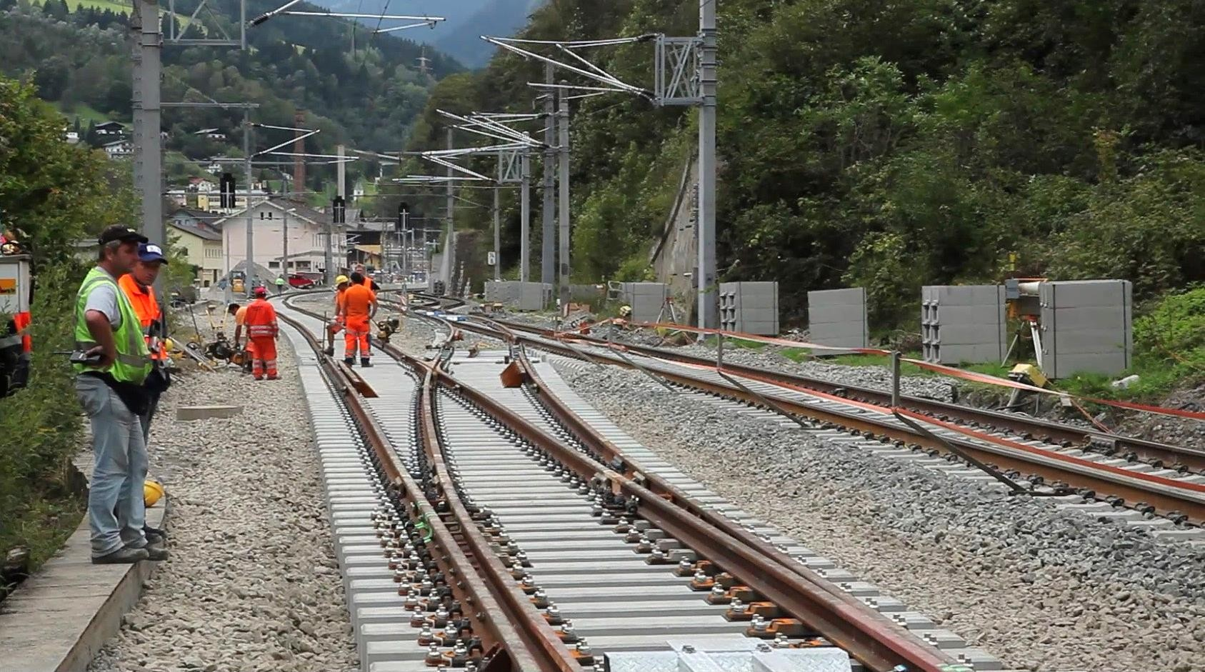









A VOSSLOH-FUTRIFER ABRANGE TODA FERROVIA COM UM PORTFÓLIO DE VANGUARDA EM PRODUTOS, SERVIÇOS E SOLUÇÕES DIGITAIS
Serviços de Manutenção e soluções digitais
Aparelhos de Via
& Cróssimas
Travessas de Betão
Sistemas de Fixação
6

Slide 5
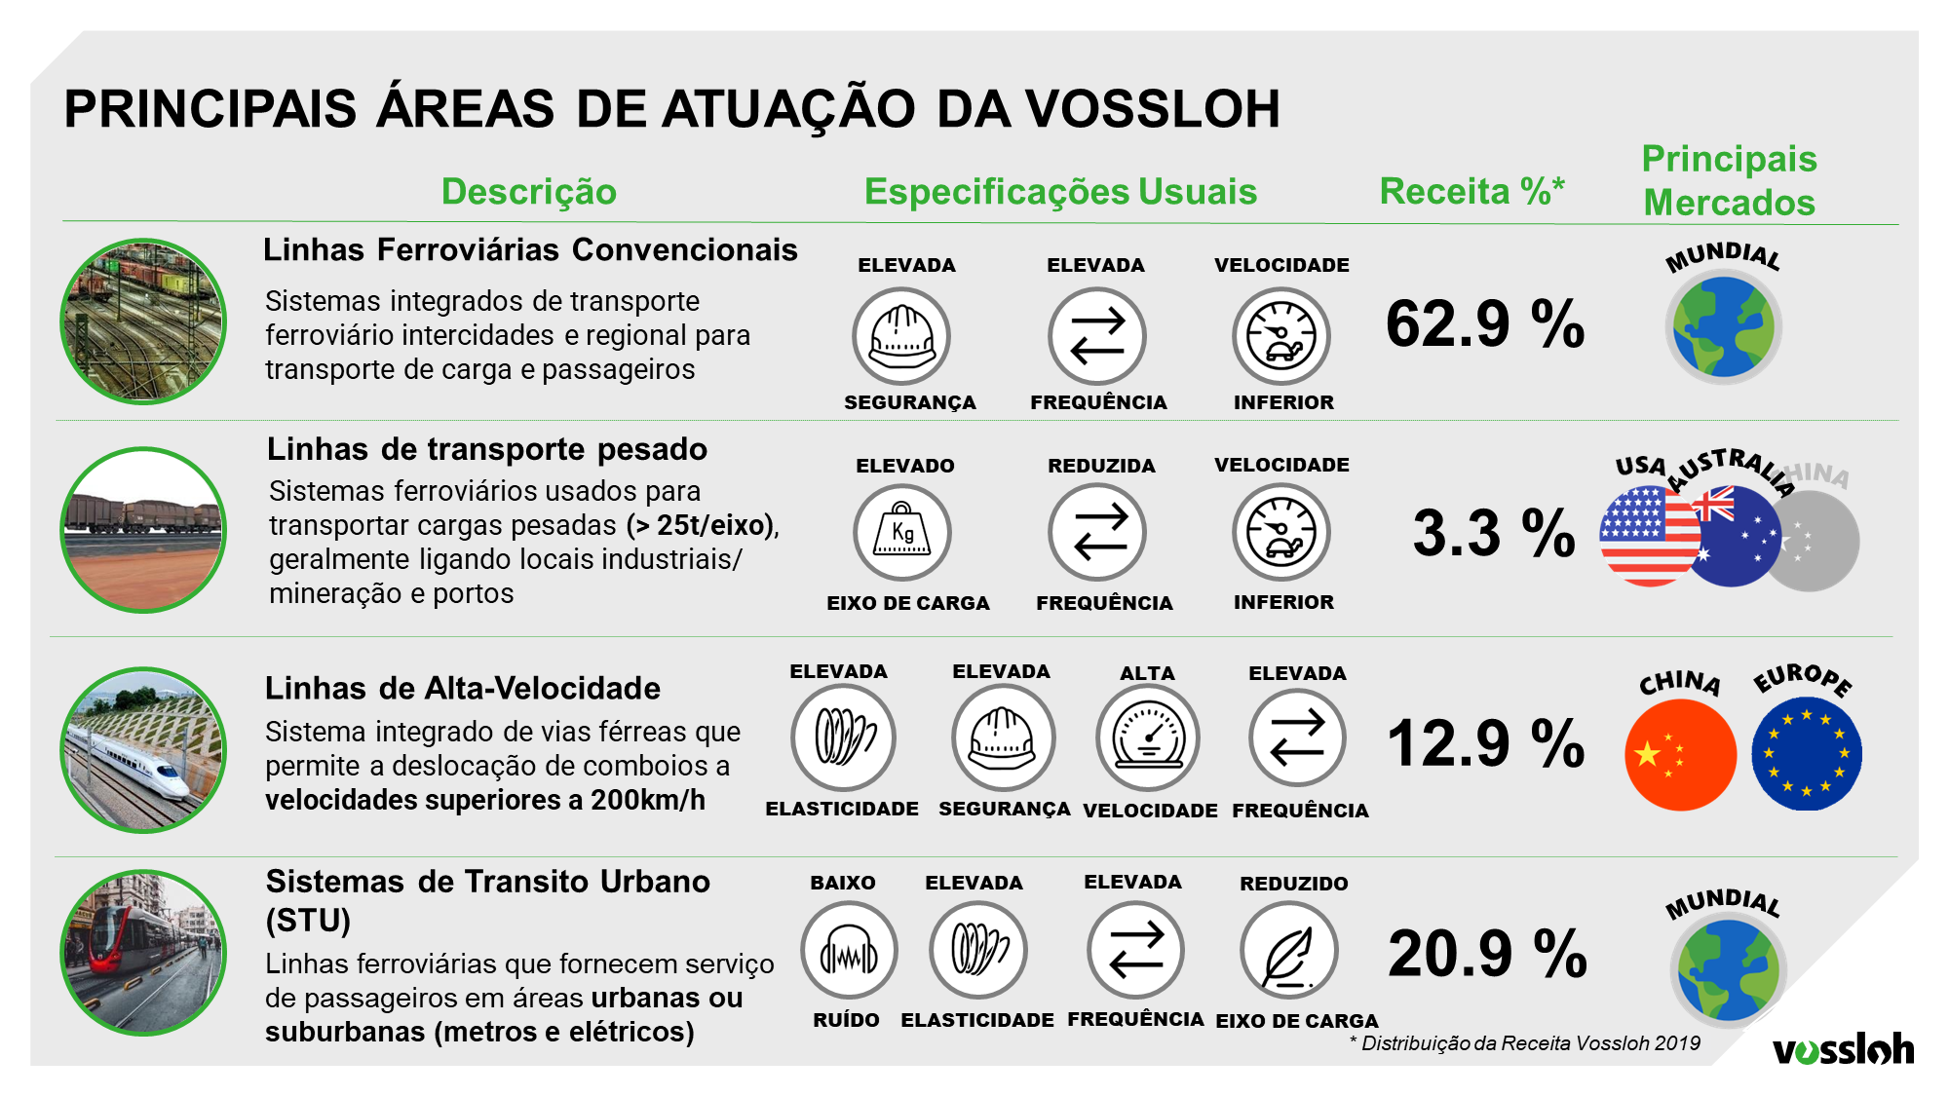

Slide 6





ABRANGÊNCIA DO GRUPO DIORAMA EM PORTUGAL
E ALÉM-FRONTEIRAS
O grupo DIORAMA, com 40 anos de existência, é atualmente constituído por um universo de 8 empresas, cujas participações sociais se encontram sediadas na Holding denominada DIORAMA – Gestão e Participações, SA, com sede em Lisboa.
O seu volume de emprego ascende a +380 pessoas, distribuído pelos Concelhos de Abrantes, Vila Nova de Ourém, Entroncamento e Lisboa em Portugal.
Nas suas participações sociais, estão inseridas 4 empresas (FUTRIFER, SATEPOR, FUTRIMETAL e PORSOLRAIL) com atividades específicas na área ferroviária formando relevante cluster ferroviário para a região.

Slide 7
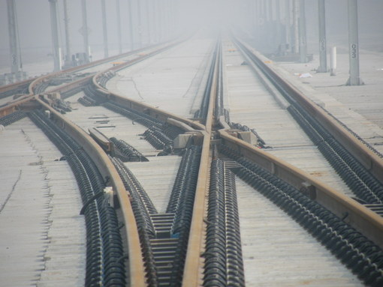
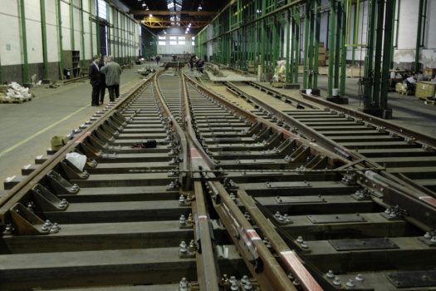
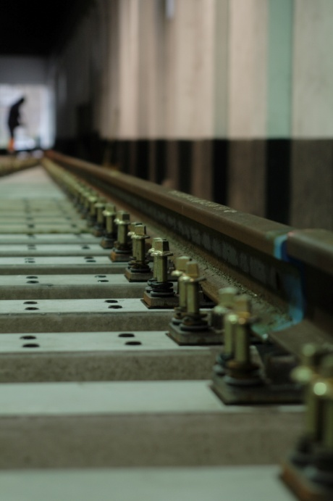
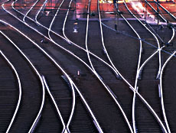
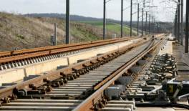
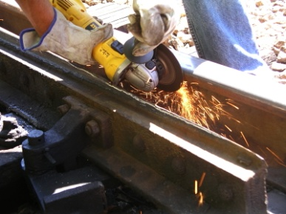
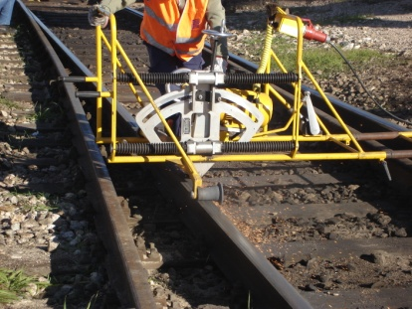
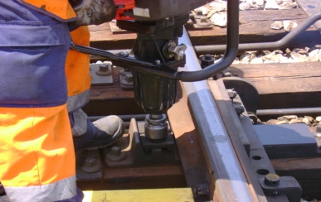
FUTRIFER como fornecedor de soluções globais
FABRICO E MONTAGEM DE APARELHOS DE VIA
Linhas de alta
e muito alta velocidade
Transportes urbanos, metros, elétricos, VAL
Caminhos de ferro convencionais
Vias de
tráfego leve
+ 1.800 Aparelhos de via fornecidos
Via especiais, portos e minas
Redes privadas

Slide 8
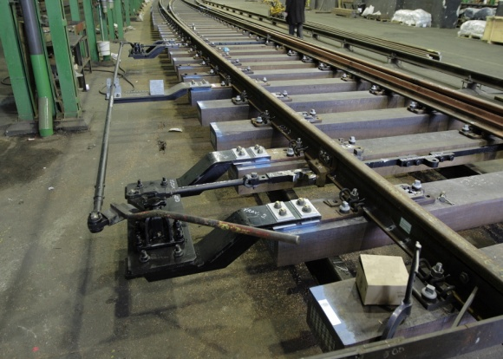
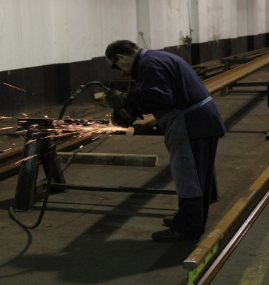
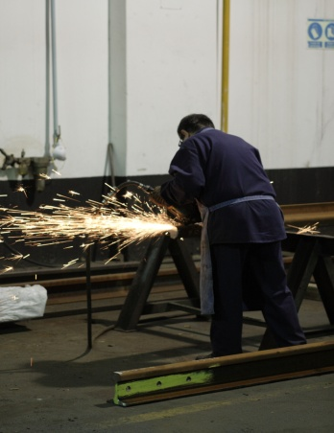
FUTRIFER como fornecedor de soluções globais
REGENERAÇÃO DE APARELHOS DE VIA
Caminhos de ferro convencionais
Via especiais, portos e minas
+ 350 Aparelhos de via regenerados
Redes privadas

Slide 9
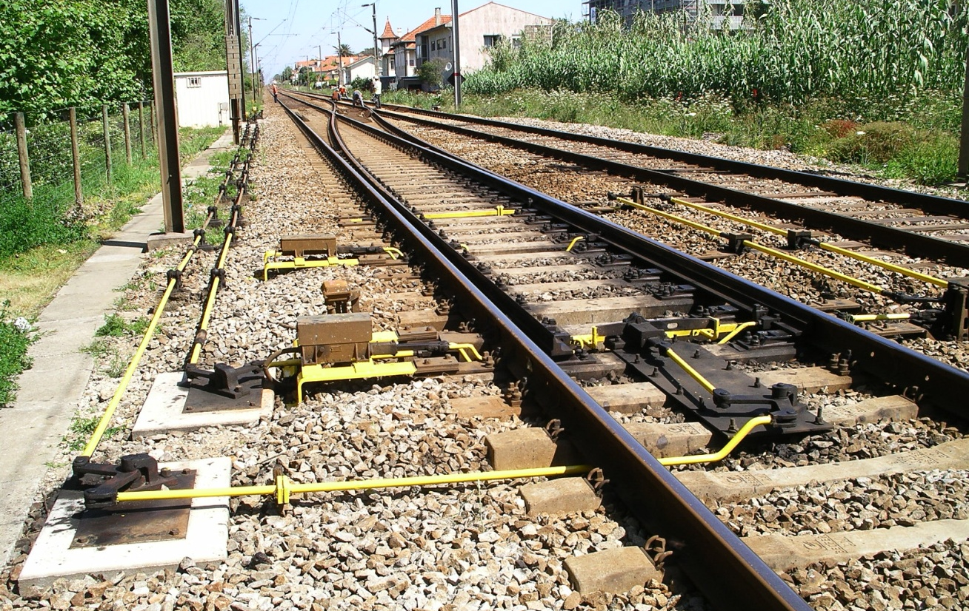
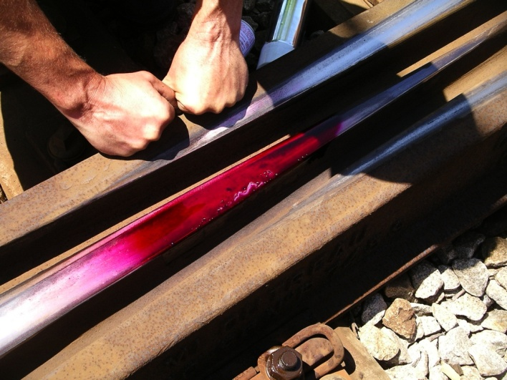
FUTRIFER como fornecedor de soluções globais
MANUTENÇÃO DE APARELHOS DE VIA
Linhas de alta
e muito alta velocidade
Transportes urbanos, metros, elétricos, VAL
Caminhos de ferro convencionais
Vias de
tráfego leve
+ 2.800 Aparelhos de via intervencionados
em todo o país
Via especiais, portos e minas
Redes privadas

Slide 10
FUTRIFER como fornecedor de soluções globais
atualidade
Atividade recente da Futrifer
MERCADO NACIONAL
      Pojetos Recentes:
            Aparelhos para a ligação da LBB à LBA
            Renovação da LN entre Espinho e Gaia
            Renovação da LBA
            Canal Caveira
            Evora-Elvas
            Viadutos do Campo Grande
            Linha Amarela do Metro do Porto
            Reabilitação do ramal da Volkswagen Autoeuropa
      Projetos Futuros:
            Pampilhosa 2a fase
            Layout Alfarelos
            Marco Régua
            Metro de Lisboa Rato-Cais do Sodré
            Metro Porto Linha Circular
MERCADO INTERNACIONAL
      Projetos Recentes:
            Montagem de 250 aparelhos equivalentes para o projeto de Metro Ligeiro de Jerusalem em Israel
            Serviços de Manutenção em Marrocos (RATPDEV),
            Serviços de Manutenção em Espanha
            Serviços de Manutenção em França (montagem de AMVs nas linhas de Alta Velocidade em França
      Projetos Futuros:
            Tramway de Tel-Aviv
            Serviços de manutenção Linha T4 – Paris
            Serviços de manutenção Rouen
Notes:
Aqui referir na atividade recente – participação ativa e relevante no restabelecimento e desenvolvimento da rede ferroviária nacional

Slide 11
FUTRIFER como fornecedor de soluções globais
FUTURO
Linhas de Alta-Velocidade em Portugal
Novos mercados Internacionais
      1º Concurso de AV lançado para a ligação entre Lisboa e Porto, para conclusão em 2030
      2º Concurso de AV em preparação pela IP para ligar Porto e Vigo (Espanha). Concurso para o lançamento de empreitada em 2027.
      3º Projeto de AV a preparar para a ligação entre Lisboa e Madrid. Concurso será lançado em 2029.
      Construção de uma terceira ponte sobre o Rio Tejo preparada para tráfego ferroviário de AV com ligação a Madrid.
      Argélia
      Marrocos
      Outros paises africanos
      Israel
      America do sul
      são alguns dos mercados nos quais a Futrifer pode participar com a sua casa-mãe Vossloh-Cogifer
FUTRIFER HUB LOGISTICO PARA A VOSSLOH
      Relação com stackeholders Portugueses
      Pacote comercial com restantes empresas do Grupo Diorama (Satepor)
      Pacote commercial para aparelhos de via e serviços
      Mão de obra qualificada
Notes:
Aqui referir na atividade recente – participação ativa e relevante no restabelecimento e desenvolvimento da rede ferroviária nacional

Slide 12
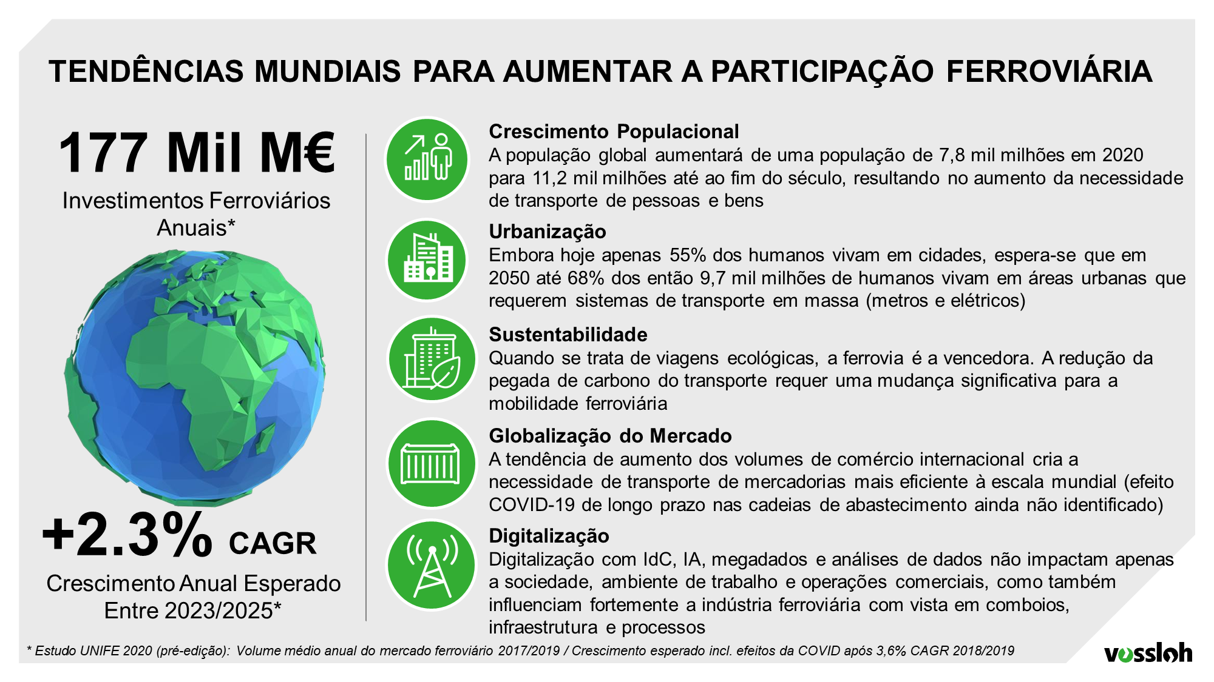
OPORTUNIDADES
Notes:
Não sei se tiro ou não

Slide 13
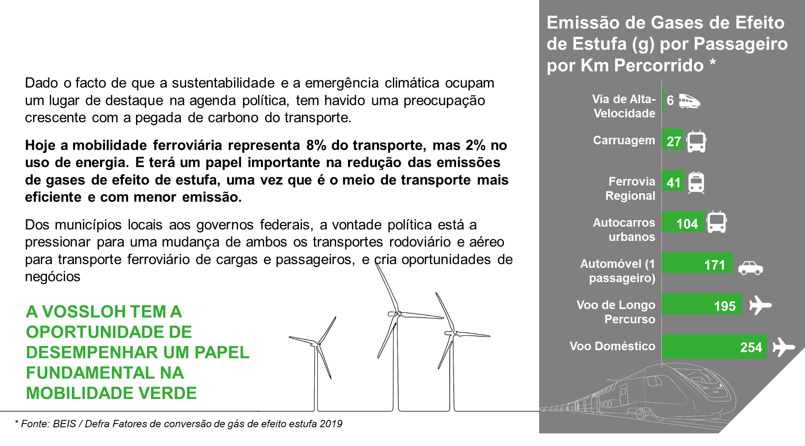
FERROVIAS COMO PRINCIPAIS CONTRIBUIDORES PARA REDUZIR AS EMISSÕES DE CARBONO
OPORTUNIDADES

Slide 14
DESAFIOS
A FUTRIFER assume o seu compromisso com o futuro estando preparada para realizar os investimentos necessários que o pais e os mercados nacionais e internacionais exigem.
Tal investimento será inconsequente sem o apoio das autarquias, entidades politicas e académicas competentes na garantia das condições necessárias (habitabilidade entre outras) para atrair e reter os recursos humanos competentes na nossa região.

Slide 15
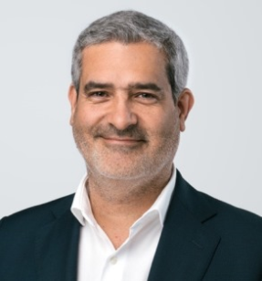
TIAGO DIAS AMARO
ADMINISTRADOR
BREVE BIOGRAFIA
Nasceu em 1977 em Lisboa, onde se formou em Gestão de Empresas.
Após concluir a sua licenciatura, estagiou em França onde viveu durante
aproximadamente 1 ano.
Contruiu a sua carreira profissional gradualmente no setor ferroviário,
desenvolvendo competências em diferentes áreas desde marketing a vendas, passando pela gestão estratégica e financeira de várias empresas no universo do grupo Diorama.
Faz parte do Conselho de Administração da FUTRIFER desde 2008, tendo sido eleito Administrador-Delegado em 2019, cargo que renovou em 2023 na eleição do novo mandato de 2023-2025.
Contribui para a direção estratégica da empresa, toma decisões relacionadas com o portfólio e sobre assuntos de carácter organizacional e financeiro. Em conjunto com o Conselho de Administração, procura o aumento sustentável do valor da empresa.
FORMAÇÃO
AESE | IESE
MBA, 2009
ISG – Inst. Sup. Gestão
Pós-Grad. Gestão Financeira, 2022
Lic. Gestão, 2000

Slide 16
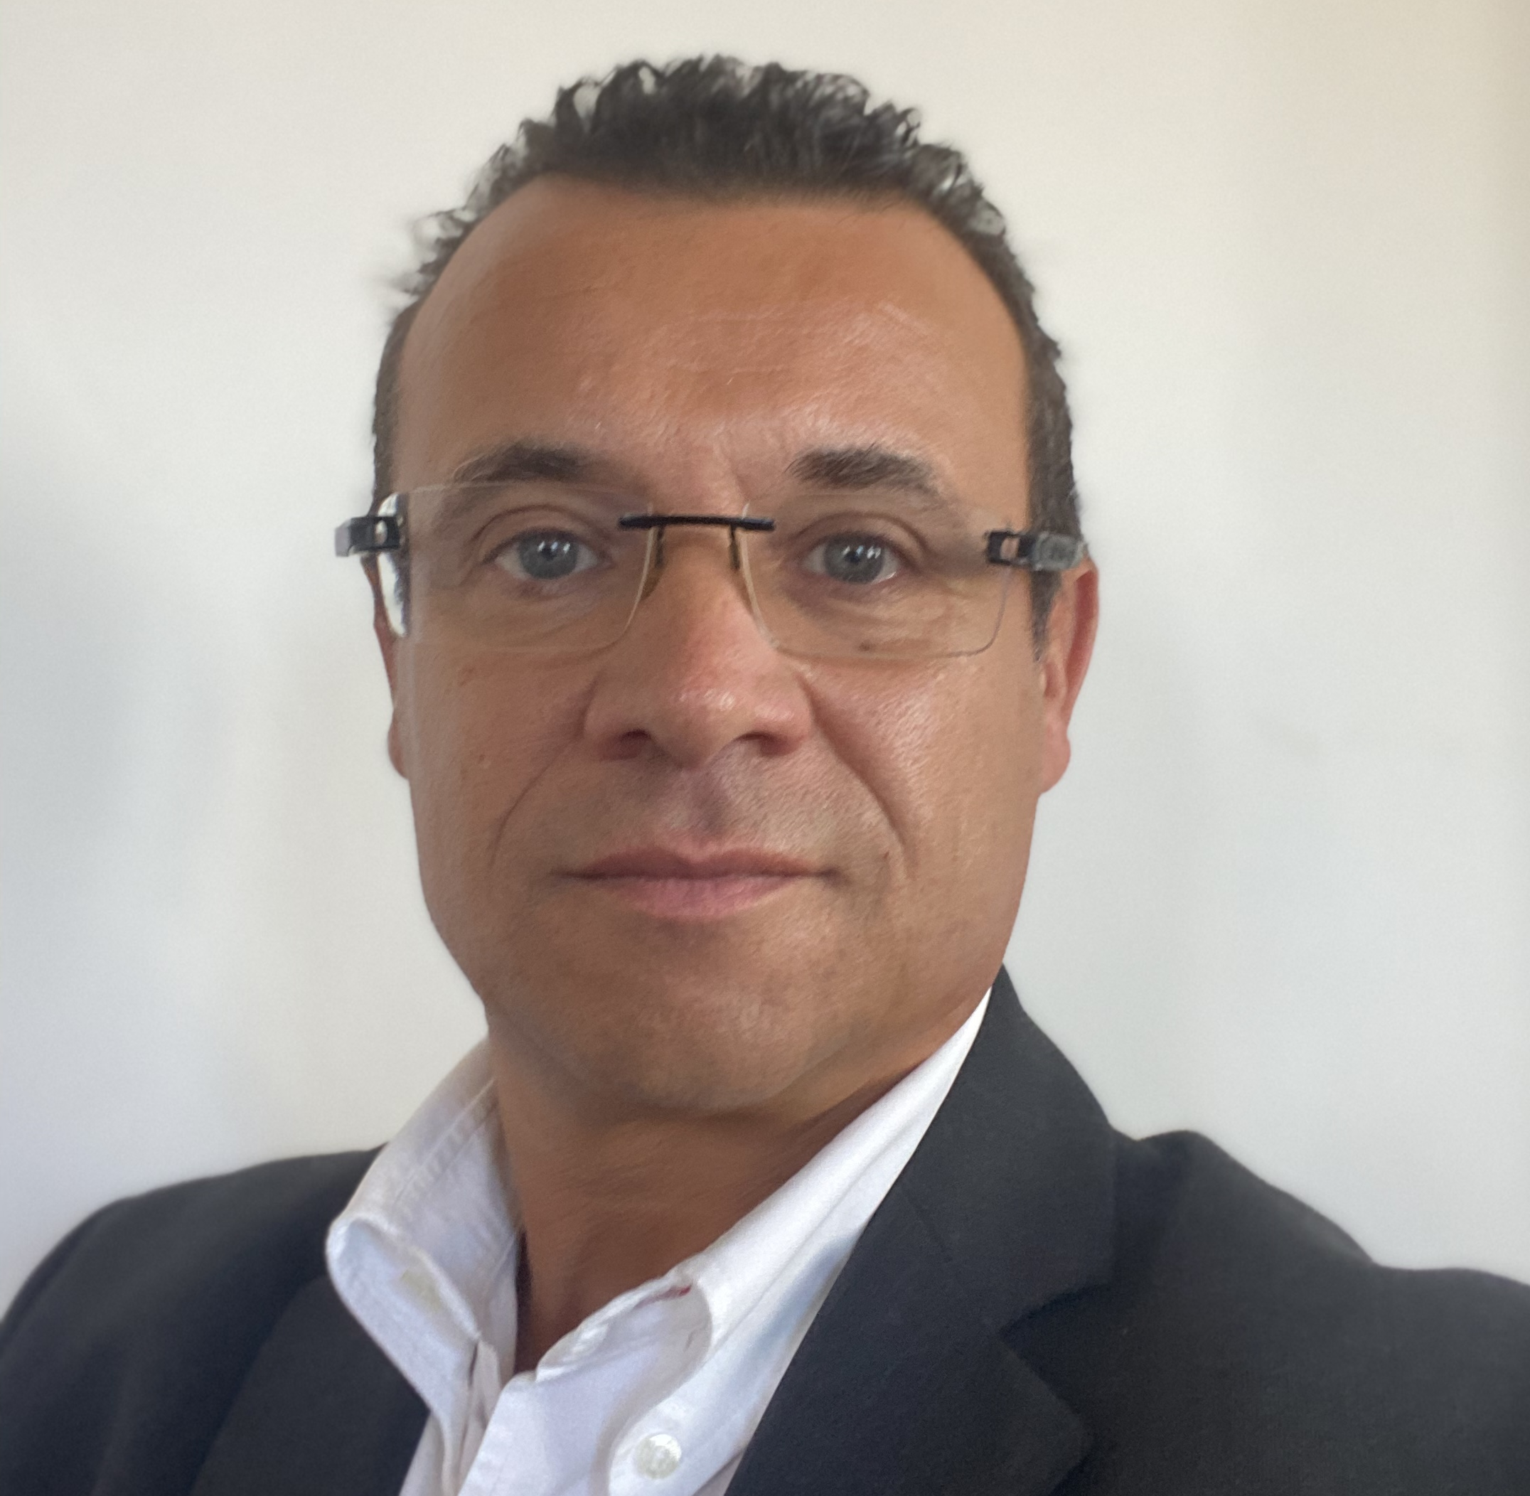
PAULO SIMÕES
DIRETOR INDUSTRIAL
BREVE BIOGRAFIA
Nasceu em 1967 em Lisboa, onde se formou em Engenharia.
Após a conclusão do curso, iniciou de imediato a sua carreira na industria automóvel, começando na Volkswagen Autoeuropa onde esteve durante 8 anos.
Passou por outras multinacionais, tal como Gonvarri Steel Industries e Alfa Laval, desenvolvendo competências na área da gestão, razão pela qual, decidiu licenciar-se em Gestão e complementar com um Executive MBA.
É Diretor Industrial da FUTRIFER desde 2018, onde é responsável por implementar a estratégia definida pelos accionistas e desenvolver o modelo industrial que visa reduzir a pegada carbónica.
FORMAÇÃO
Instituto Superior de Engenharia de Lisboa, 1993
Universidade Autónoma, 2004
REFERÊNCIAS
Gonvarri Steel Industries
Volkwagen Autoeuropa
Alfa Laval

Slide 17
Obrigado
Apartado 23
Rua Eduardo Duarte Ferreira
Nº 105
2205-697 Tramagal
Direcção Industrial – Paulo Simões
Telefone: 241 897 451
tramagal@futrifer.pt
Rua José Afonso, nº 4C –
1º andar, Espaço H
1600-130 Lisboa
Direcção Comercial – Tiago Dias Amaro
Telefone: 217 200 580
lisboa@futrifer.pt

